Slide 1

[문화]
아이돌의 연기
권지선 김다혜 김주영 이인희

Slide 2
어원
아이돌? IDOL!
우상
우상적인 존재, 인기 있는 사람을 뜻함.
청소년층의 인기인은 Teen idol로서 십대우상의 단어

Slide 3
영역
아이돌
영화
가요계
드라마
뮤지컬

Slide 4
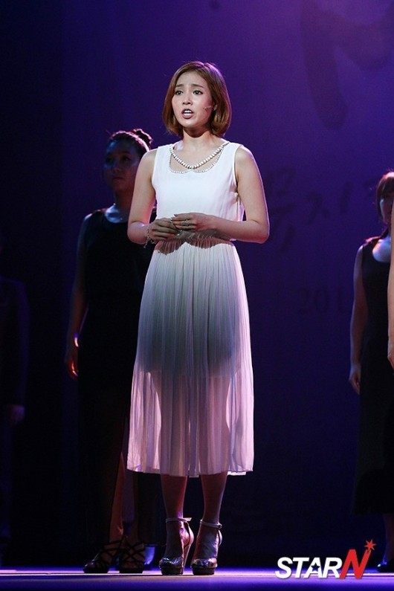
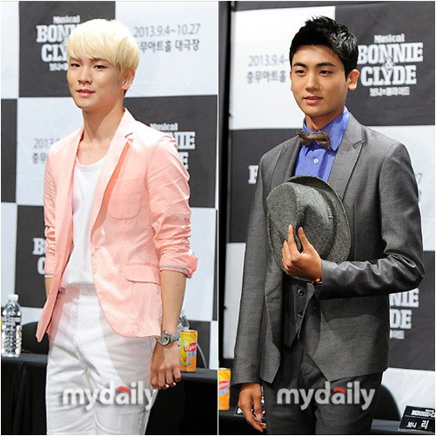

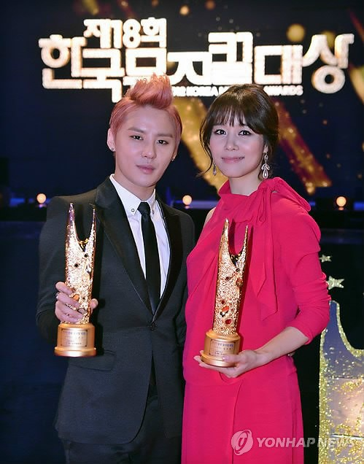
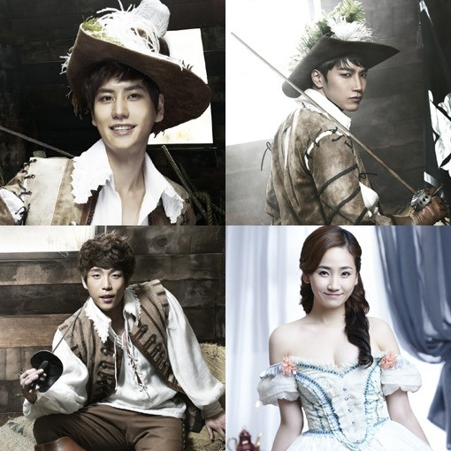
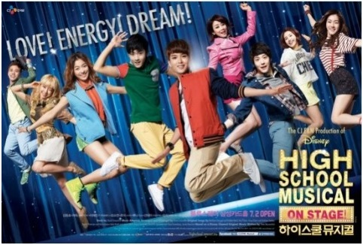
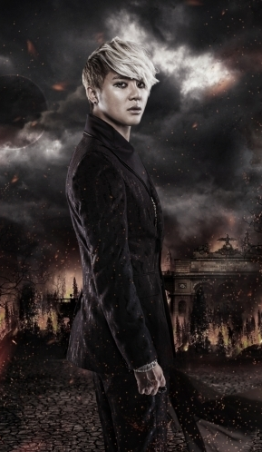
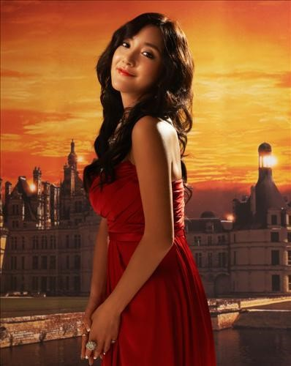
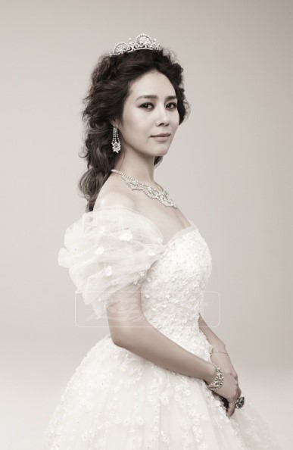
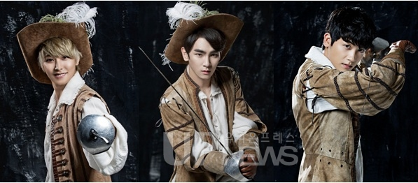
현황
(뮤지컬)
2004 KBS 가요대상 본상
2004 MBC 10대 가수가요제 본상
2004 Mnet Km 뮤직비디오 페스티벌 신인그룹상
2004 제15회 서울가요 신인상
2005 MBC 10대 가수가요제 본상
2005 Mnet KM 뮤직비디오 페스티벌 모바일인기상, 최고인기MV상
2005 SBS 가요대전 최고인기상, 본상, 올해의 가수상
2006 Mnet KM 뮤직 페스티벌 올해의 최고 아티스트 상, 엠넷플러스 모바일 인기상, 그룹부문 최우수상, 엠넷닷컴상
2006 SBS 가요대전 본상, 대상
2006 제16회 서울가요대상 모바일 인기상, 본상, 대상
2006 제21회 골든디스크상 본상, 대상
2007 MTV 비디오 뮤직 어워드 재팬 베스트 버즈 아시아상
2007 일본 베스트히트 가요제 골드아티스트상
2007 제14회 대한민국 연예예술상 해외인기상
2008 Mnet KM 뮤직페스티벌 모바일 인기상, 옥션 네티즌 인기상, 옥션 스타일상, 올해의 앨범상, 해외 시청자상
2008 일본 베스트히트 가요제 골드아티스트상
2008 제15회 대한민국연예예술상 최우수 인기그룹상
2008 제50회 TBS 일본레코드대상 우수작품상
2008 제5회 아시아송페스티벌 아시아 최고가수상
2009 제18회 하이원 서울가요대상 모바일인기상, 본상
2010 제16회 한국뮤지컬대상시상식 남우신인상, 인기스타상
2010 제4회 더 뮤지컬 어워즈 남우 신인상, 남우 인기상
2011 제17회 한국뮤지컬대상시상식 인기스타상
2011 제3회 아시아 주얼리 어워드 월드K팝 슈퍼스타상
2011 제5회 더 뮤지컬 어워즈 신한카드 인기스타상
2011 제6회 골든티켓어워즈 뮤지컬 남자배우상
2012 제10회 서울외신기자클럽 외신홍보상 가수부문
2012 제18회 한국뮤지컬대상시상식 남우주연상, 인기스타상
2012 제6회 더 뮤지컬 어워즈 신한카드 남우인기스타상
2013 제19회 한국뮤지컬대상시상식 인기스타상
2013 제1회 인웨타이 V차트 어워즈 한국 최우수 남자가수상
2013 제8회 골든티켓어워즈 관객투표 인기상, 뮤지컬 남자배우상, 콘서트 뮤지션상
1998 KMTV 최우수신인가수상
1998 대한민국 영상음반대상 골든디스크 SKC 신인가수상
1999 KMTV 최우수댄스상
1999 서울가요대상 대상
2000 KBS 가요대상 청소년부문상
2000 KMTV 가요대전 대상
2000 m.net 뮤직비디오 페스티벌 여자그룹부문상
2000 MBC 10대가수가요제 청소년부문상
2000 SBS 가요대전 10대 가수상
2000 SBS 가요제전 대상
2000 대한민국 영상음반대상 본상
2000 서울가요대상 본상
2001 SBS 가요대전 최고인기상
2002 MBC 연기대상 라디오부문 우수상
2005 MBC 연기대상 라디오부문 최우수상
2005 제11회 한국뮤지컬대상시상식 여우신인상
2008 제2회 더 뮤지컬 어워즈 여우주연상
2009 제3회 대구국제뮤지컬페스티벌 올해의 스타상
2009 제3회 더 뮤지컬 어워즈 여우인기상
2010 제1회 서울문화예술대상 뮤지컬배우부문 대상
2011 제6회 골든티켓어워즈 뮤지컬 여자배우상
2012 제18회 한국뮤지컬대상시상식 여우주연상
2012 제6회 더 뮤지컬 어워즈 여우주연상
2013 제19회 한국뮤지컬대상시상식 인기스타상
2013 제7회 더 뮤지컬 어워즈 여우조연상
2013 제7회 딤프 어워즈 올해의 스타상
2013 제8회 골든티켓어워즈 뮤지컬 여자배우상
1998 KMTV 가요대전 인기가수상
1998 MBC 가요대제전
30대 이하의 국민이 뽑은 인기가수상
1998 MBC 영상음반대상
SKC 신인가수상, 골든디스크상
1998 SBS 가요대전 10대 가수상
1998 SBS 서울가요대상 10대 가요상
1999 KOREA BEST DRESSER상 (여자 가수부문) 1999 대한민국 영상음반대상 골든디스크상 본상
1999 문화관광부 선행연예인 장관 표창
2001 제16회 골든디스크상 인기가수상
2004 제21회 코리안베스트드레서상 여자가수상
2004 제9회 바다의 날 대통령표창
2005 MKM 뮤직비디오 페스티벌 PD선정 특별상
2006 제13회 대한민국연예예술상 여자댄스가수상
2006 제4회 한국패션월드어워드 가수 베스트드레서
2007 한국 모델상 인기가수상
2008 제14회 한국뮤지컬대상 여우신인상
2008 제14회 한국뮤지컬대상 인기스타상
2008 제2회 더 뮤지컬 어워즈 여자인기상
2009 제15회 한국뮤지컬대상 인기스타상
2009 제3회 더 뮤지컬 어워즈 여우주연상
핑클(옥주현)
S.E.S(바다)
JYJ(김준수)
슈퍼주니어(성민)
2AM(창민)
원더걸스(예은)
쥬얼리(세미)
샤이니(키)
제국의아이들(형식)

Slide 5
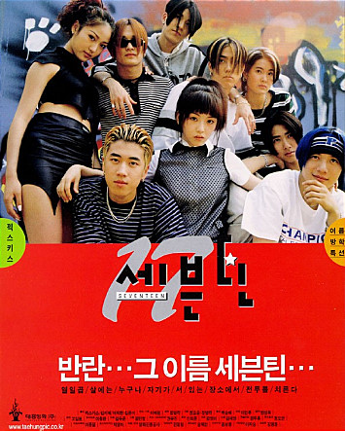






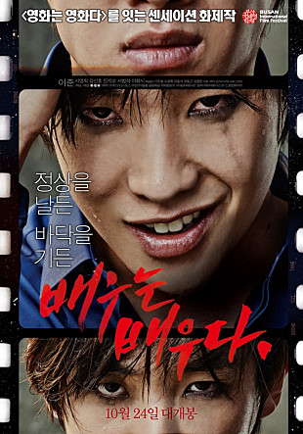

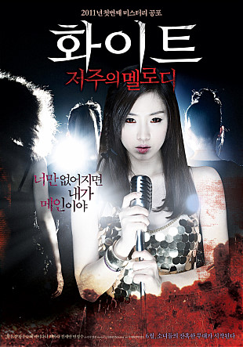

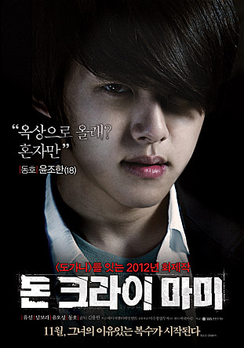
현황
(영화)
1998년 세븐틴 ‘젝스키스’ | 2012년 건축학개론 ‘MISS A 수지’
2007년 꽃미남 연쇄 테러사건 ‘슈퍼주니어’ | 2012년 돈 크라이 마미 ‘유키스 동호’
2008년 뜨거운 것이 좋아 ‘원더걸스 소희’ | 2012년 자칼이온다 ‘JYJ 재중’
2010년 포화속으로 ‘빅뱅 TOP’ | 2013년 노브레싱 ‘소녀시대 유리’
2011년 Mr.아이돌 ‘박재범’ | 2013년 동창생 ‘빅뱅 TOP’
2011년 화이트:저주의 멜로디 ‘티아라 은정’ | 2013년 배우는배우다 ‘엠블랙 이준’

Slide 6
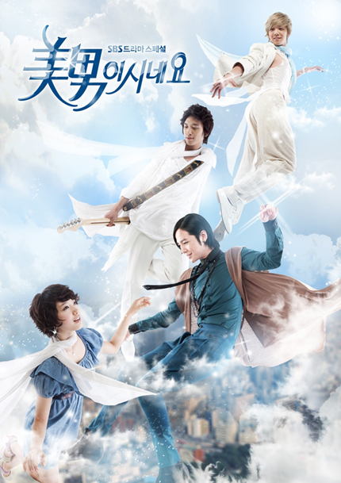






현황
(드라마)
2009년 미남이시네요 ‘씨앤블루 정용화’, ‘애프터스쿨 유이’, ‘FT 아일랜드 이홍기’
2010년 아테나: 전쟁의 여신 ‘슈퍼주니어 시원’ | 2012년 유령 ‘엠블랙 지오’
2010년 웃어라 동해야 ‘애프터스쿨 주연’ | 2012년 신사의 품격 ‘씨앤블루 이종현’
2011년 시티헌터 ‘구하라’ | 2012년 패션왕 ‘소녀시대 유리’
2012년 내 딸 서영이 ‘씨앤블루 이정신’ | 2012년 해를 품은 달 ‘제국의 아이들 임시완’
2012년 옥탑방왕세자 ‘JYJ 박유천’ | 2012년 보고싶다 ‘JYJ 박유천’

Slide 7
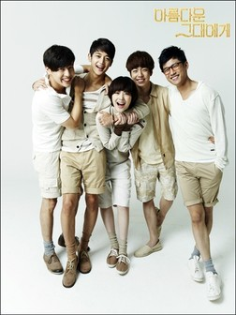


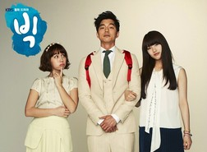


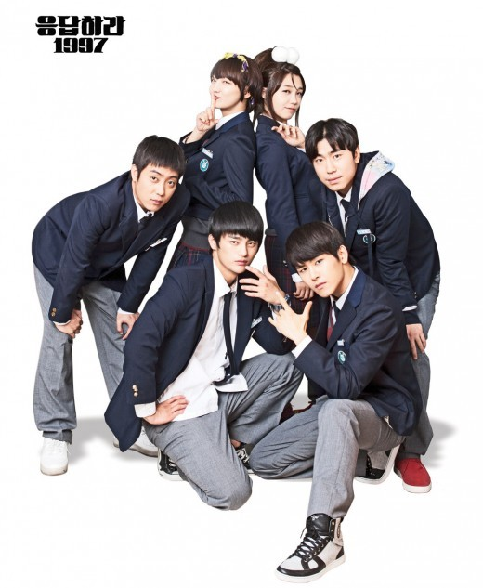


현황
(드라마)
2012년 아름다운 그대에게 ‘샤이니 민호’, ‘f(x) 설리’, ‘제국의 아이들 광희’
2012년 엄마가 뭐길래 ‘인피니트 엘’ | 2013년 그 겨울, 바람이 분다 ‘A pink 정은지’
2012년 넝쿨째 굴러온 당신 ‘씨앤블루 강민혁’ | 2013년 7급 공무원 ‘2PM 찬성’
2012년 응답하라 1997 ‘A pink 정은지’, ‘인피니트 호야’ | 2013년 최고다 이순신 ‘아이유’
2012년 빅 ‘miss A 수지’ | 2013년 응답하라 1994 ‘B1A4 바로’, ‘타이니지 도희’
2013년 야왕 ‘동방신기 유노윤호’ | 2013년 상속자들 ‘제국의 아이들 박형식’

Slide 8
기사
(긍정적 반응)
탑, 이준... 아이돌 스타
스크린 장악 흥행파워 일으켜
뮤지컬 디셈버 김준수, 티켓파워
막강 "아이돌 출신의 '위엄'
“꺄악~” 2000여 관객 기립박수… 뮤지컬 한류 通했다

Slide 9
기사
(부정적 반응)
아이유 1억원 더빙 논란, 성우의 50배
‘무게’ 전규환 감독 “아이돌 위주
영화계 풍토 안타깝다”
“방송사, 성우 싼 값에 쓰고
2년마다 버려”
‘주업과 부업사이’ …
뮤지컬계 아이돌 캐스팅의 그림자

Slide 10
조원의 의견
(장점)
아이돌의 흥행파워로 다양한 장르의 붐을 일으킴
다양한 장르의 해외진출에도 유리하게 적용됨

Slide 11
조원의 의견
(단점)
전문 배우들이 설 자리가 없어짐
아이돌의 높은 출연료로 인해 제작비가 더욱 올라감
작품성, 무게감
저하
관객의 공감
저하

Slide 12
해결책
아이돌의 증명되지 않은 연기력 문제가 가장 많은 문제들 야기
일반 배우들과 같은 수준의 노력 필요
일반 배우들과 같은 방법의 검증 필요

Slide 13
아이돌의 스크린 장악
긍정적 반응 | 부정적 반응
강력한 티켓파워 → 흥행파워 | 배우나 성우들의 자리가 없어지게 되는 것
한류의 새로운 콘텐츠로 발전되는 것 | 작품의 질(무게감)이 저하
아이돌의 한류열풍으로 국내 관객동원 뿐만 아니라 해외판매에도 유리 | 고액의 출연료
 | 스케줄로 인한 불성실한 태도

Slide 14
여러분의 의견은 어떠십니까?

